Slide 1
Bijzondere voorwaarden concessie recreatiegrond ten behoeve van aanleg en exploitatie Padelterreinen

Slide 2
AANLEIDING
Padel is de sterkst groeiende sport ter wereld
In Sint-Pieters-Leeuw is er momenteel geen enkel Padelterrein
De Sportdienst heeft het afgelopen jaar meer dan 10 aanvragen van particulieren, alsook van onze erkende tennisclubs gekregen om Padelterreinen te mogen aanleggen.
Aangezien dit enkel op recreatiegrond mag aangelegd worden, komen deze mensen aankloppen bij de gemeente

Slide 3
De sportdienst had €100 000 voorzien in het budget AGB 2021
voor de aanleg van 2 Padelterreinen
Door de vele aanvragen van particulieren om meerdere velden aan te leggen, leek het ons een enorme opportuniteit om niet zelf 2 velden aan te leggen, maar mogelijkheden geven aan anderen om meerdere velden op verschillende locaties aan te leggen

Slide 4
WAT IS PADEL?
Padel is een racketsport met ingrediënten uit o.a. tennis en squash. Het wordt gespeeld op een rechthoekig terrein omringd door U-vormige glazen wanden. De bal blijft in het spel na contact met de wanden.
Het is een zeer laagdrempelige sport, die toegankelijk is voor alle leeftijden en erg aantrekkelijk door zijn sociaal karakter. Een ideale sport om te spelen met vrienden, familie of collega’s. Padel is plezierig en uitdagend voor sportievelingen van eender welk niveau!

Slide 5
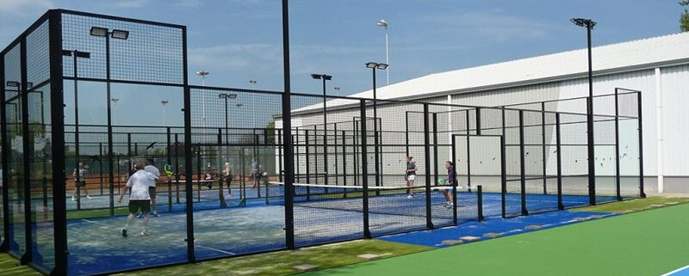

Slide 7
BIJZONDERE VOORWAARDEN CONCESSIE
2 percelen
Perceel 1 :
Wildersportcomplex
+/-1000m² (+/- 43 m x 23 m) gelegen te Sportlaan 11, 1600 Sint-Pieters-Leeuw
(op plaats van achterste tennisveld)

Slide 8
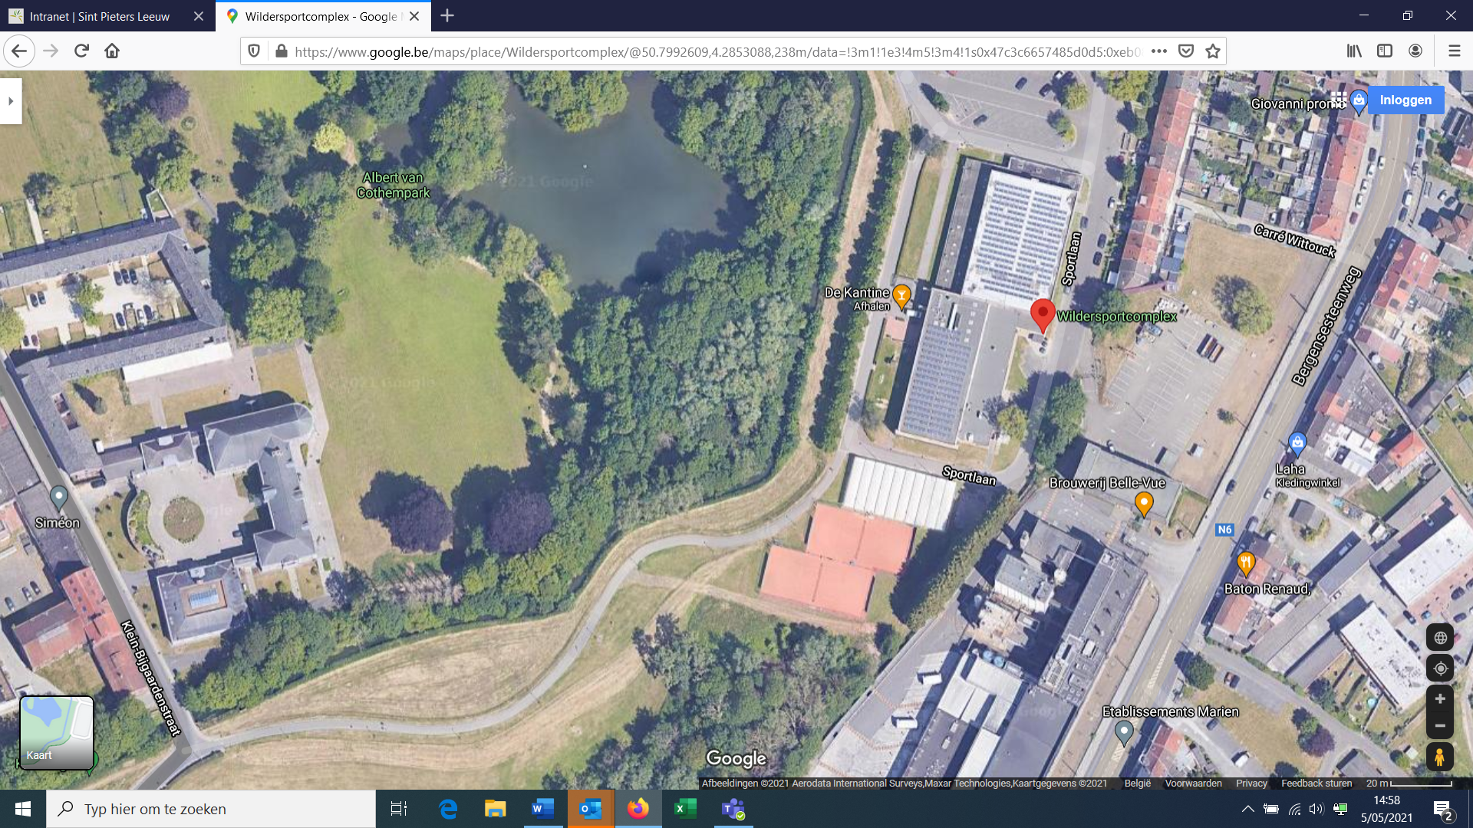

Slide 9
BIJZONDERE VOORWAARDEN CONCESSIE
2 percelen
Perceel 2 :
Sporthal AJ Braillard
+/-1000m² ( +/- 83 m x 12 m) gelegen te Wandelingstraat 52, 1601 Ruisbroek
(achter de sporthal)

Slide 10
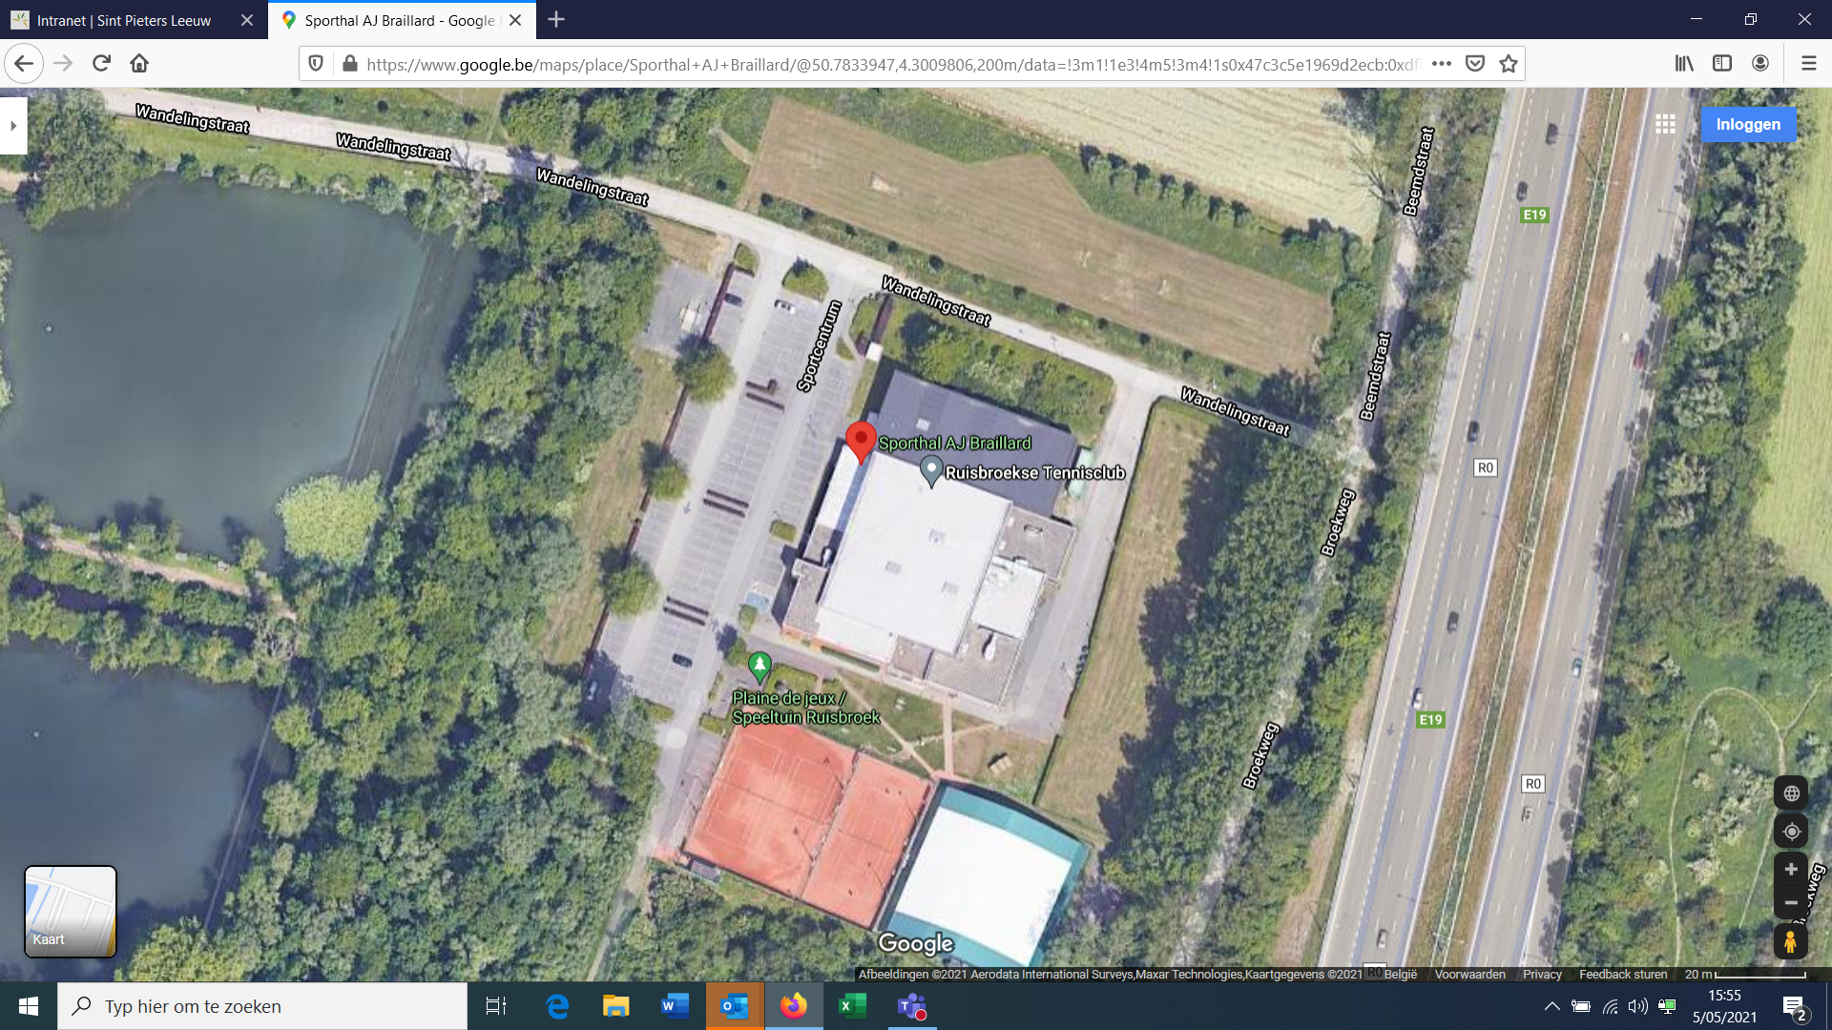

Slide 11
BIJZONDERE VOORWAARDEN CONCESSIE
Beide percelen zijn goede locaties voor Padelterreinen :
er is geen/weinig hinder voor buurtbewoners
Clustering: ze zijn gelegen aan bestaande sportcentra’s

Slide 12
BIJZONDERE VOORWAARDEN CONCESSIE
Enkel aanleg en exploitatie van padelterreinen
Geen clubhuis of kleedkamers
concessieprijs bedraagt per perceel 6000€ / jaar (jaarlijks aangepast aan index)
Duur overeenkomst 18 jaar (niet stilzwijgend verlengbaar)
Alle lasten zijn voor de concessionaris
Elektriciteit, water
Aanvraag omgevingsvergunning
Taksen en belastingen
Uitrusting/materialen en onderhoud terreinen
Verzekeringen
Uitbating: reservaties, toezicht
Schadeherstel
Uitbating in het Nederlands
Openingsuren van 8u tot 22 uur
Men kan kandidaat zijn voor 1 perceel of de 2 percelen samen

Slide 13
BEOORDELINGSCRITERIA
De toewijzing gebeurt in 2 fasen.
Fase 1 : een schriftelijke indiening van het dossier, waarbij volgende criteria worden gehanteerd:
Plan van aanpak (60 punten)
hoeveel padelterreinen ? Hoe gebeuren reservaties? Hoe gebeurt de toegangscontrole? Welke tarieven? Contacten met Padelbouwers? Financieel plan? Timing aanleg?
Lokale verankering(20 punten)
Relatie met Sint-Pieters-Leeuw? Hoe inwoners betrekken?Hoe samenwerken sportdienst? Met wie nog samenwerken?
Hoe gedragenheid creëren binnen de lokale bevolking?
Fase 2 : een mondelinge verdediging van het dossier door beste vijf indieners schriftelijk dossier
(20 punten)
Het schriftelijk dossier (80ptn) en de mondeling verdediging(20ptn) bepalen wie concessie mag uitbaten.

Slide 14
CONCLUSIE
Concessie recreatiegrond voor Padel is :
Nieuwe boost voor sport in de gemeente
Benutten van opportuniteiten
Mooie uitbreiding van de bestaande sportcentra’s
VRAGEN ?

